Slide 1
Evangélikus hitoktatás
Kecskemét

Slide 2
Tisztelt Szülők!
Kedves Gyerekek!
A kecskeméti evangélikus gyülekezet nevében szeretettel köszöntöm Önöket, Benneteket!
Ebben a tájékoztatóban néhány információ található az evangélikus hit- és erkölcstan oktatással kapcsolatban.

Slide 3
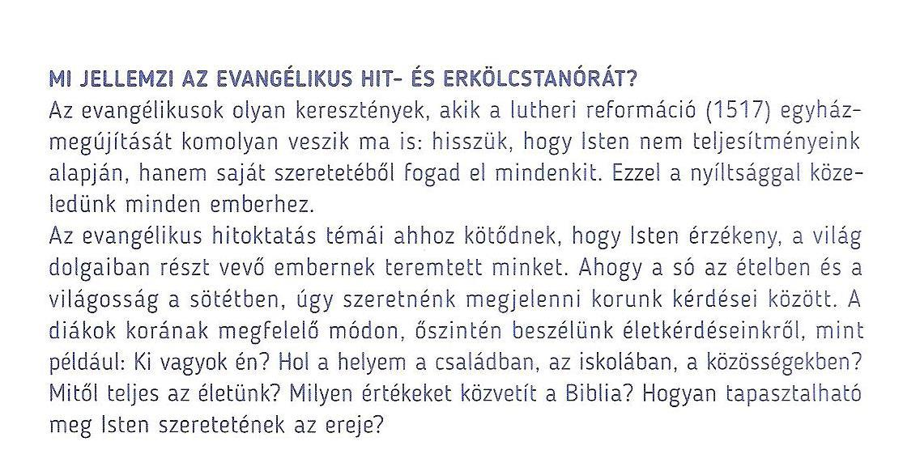


Slide 4
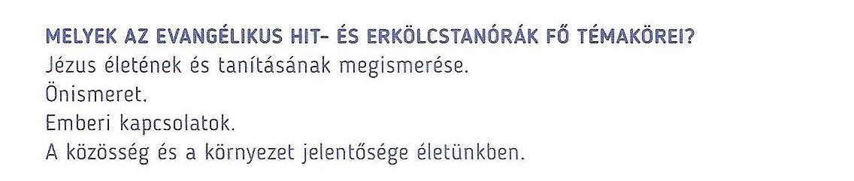
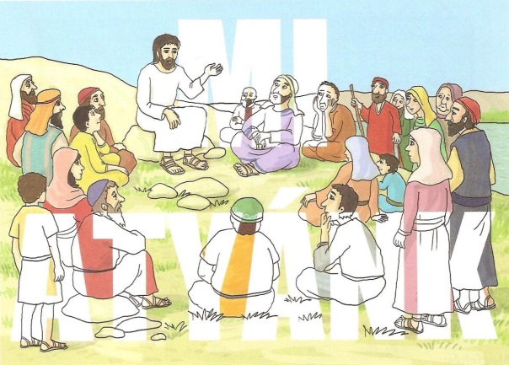
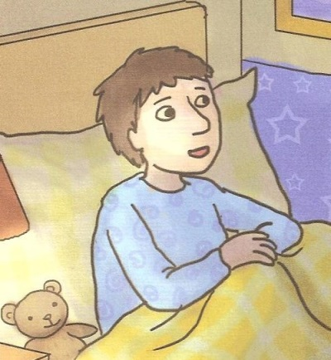
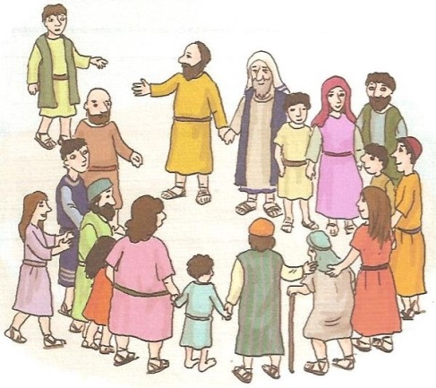
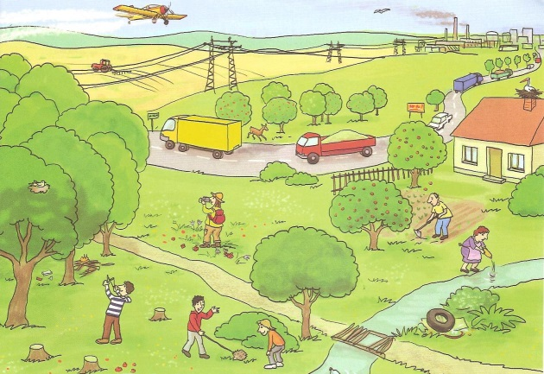
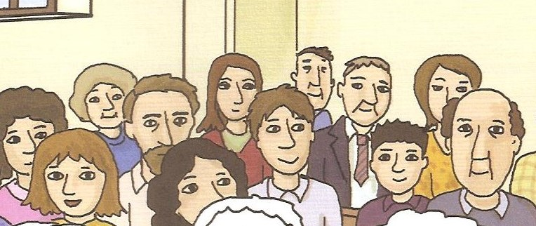

Slide 5
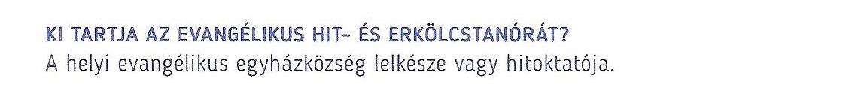
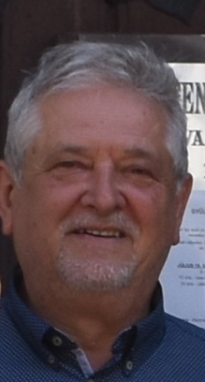
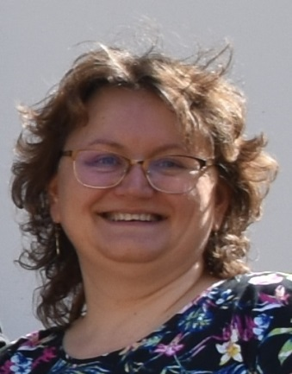
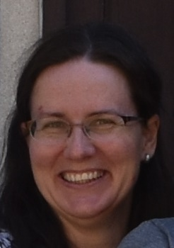
Kis János
igazgató lelkész
(korábban az általános- és középiskolákban)
Hulej Enikő
lelkész
(jelenleg az általános- és középiskolákban)
Lázár Anikó
hitoktató
(általános iskolai évfolyamokon)

Slide 6
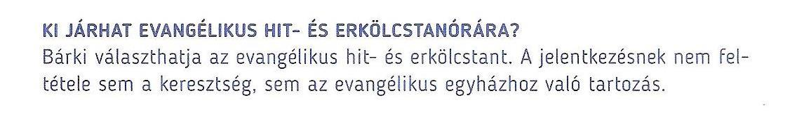
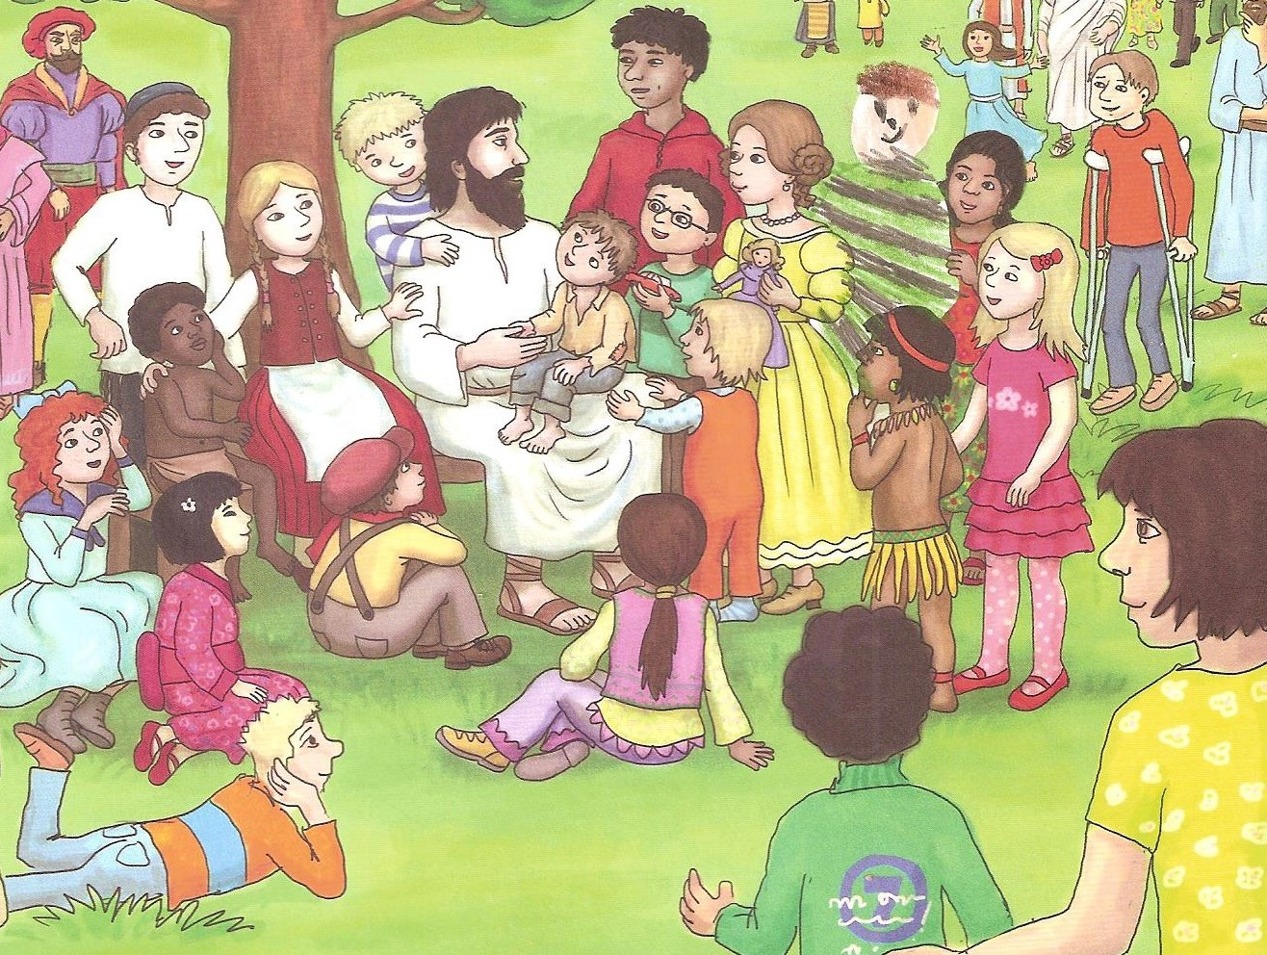

Slide 7
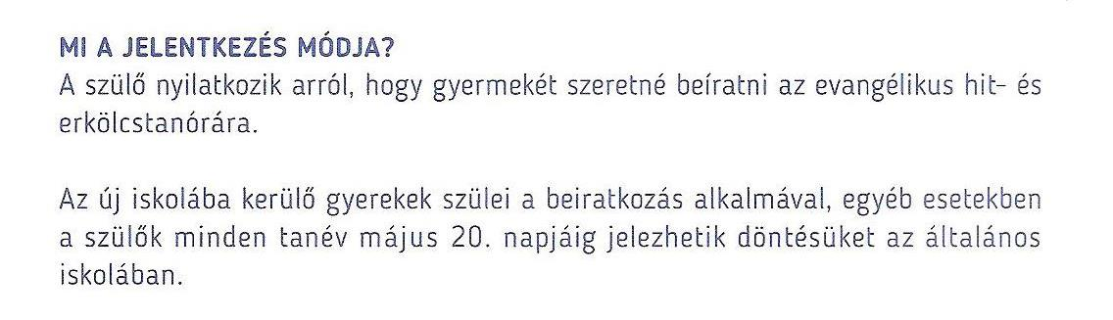
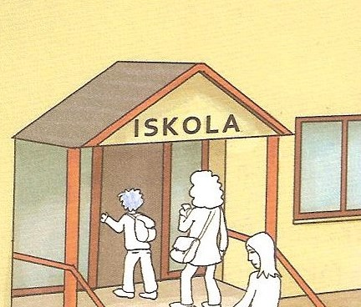

Slide 8



Slide 9
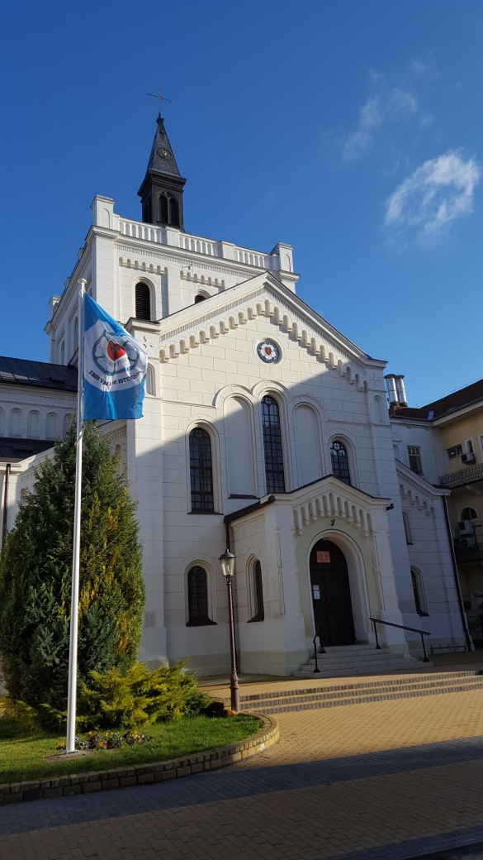
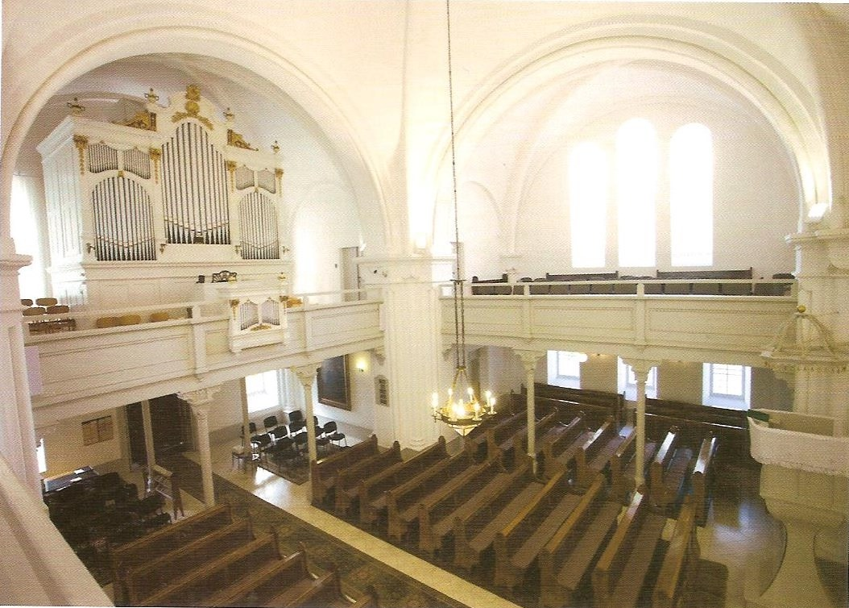
Az evangélikus hit- és erkölcstan órák mellett szeretettel hívjuk és várjuk a gyermeket a vasárnapi istentiszteletekre 10 órától, ahol az igehirdetés ideje alatt külön gyermekfoglalkozáson vehetnek részt. Ezeken az alkalmakon koruknak megfelelően, játékos formában tartunk nekik foglalkozást.

Slide 10
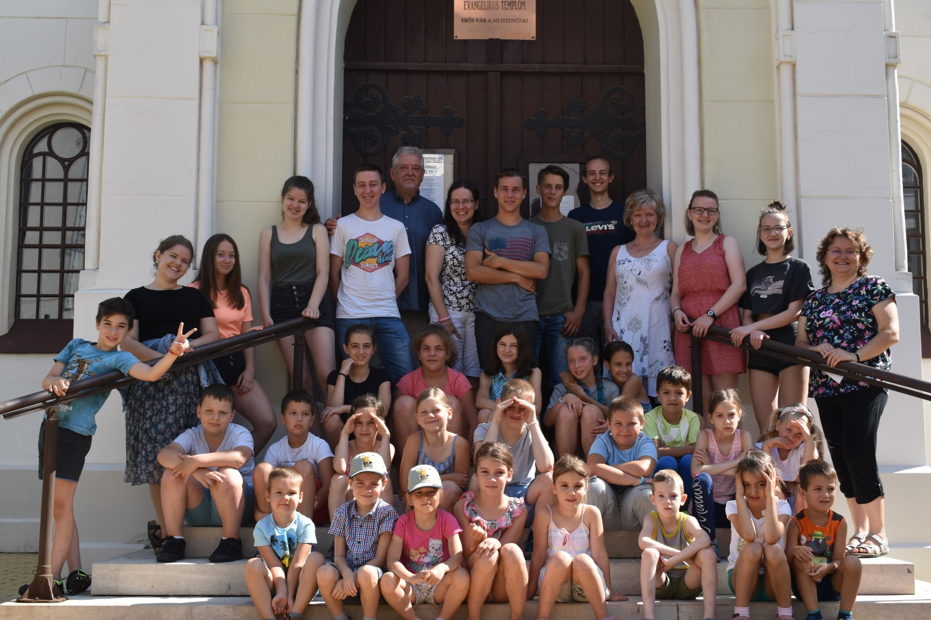
Nyaranta július vagy augusztus egyik hetének három napján, keddtől csütörtökig napközis tábort szervezünk a gyerekeknek, amelyre szintén szeretettel várunk minden érdeklődőt. A három nap délelőttjein bibliai történetekkel ismerkedünk meg, délutánonként pedig játszunk, kézműveskedünk.

Slide 11
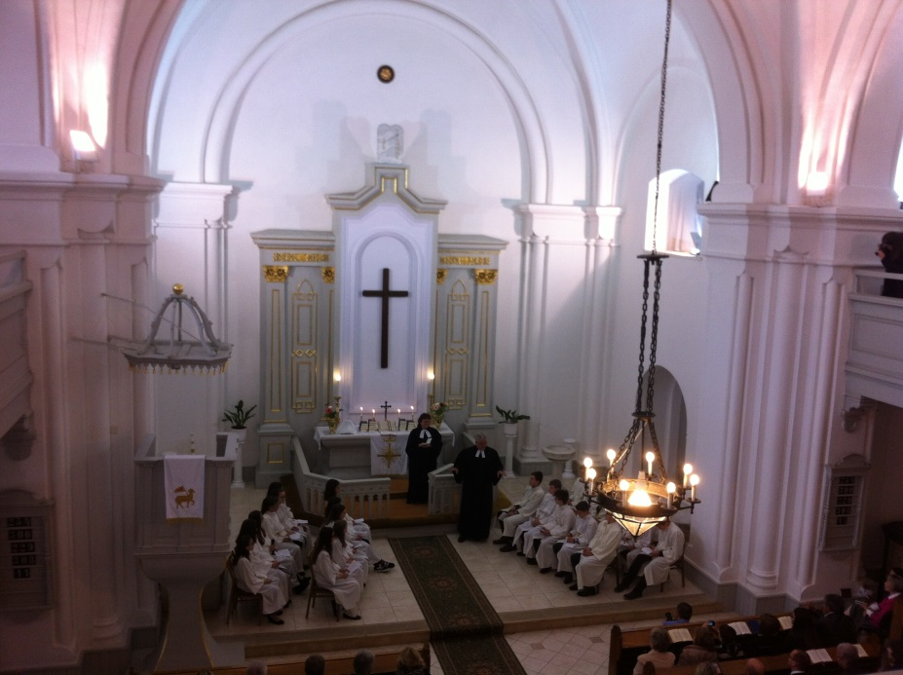
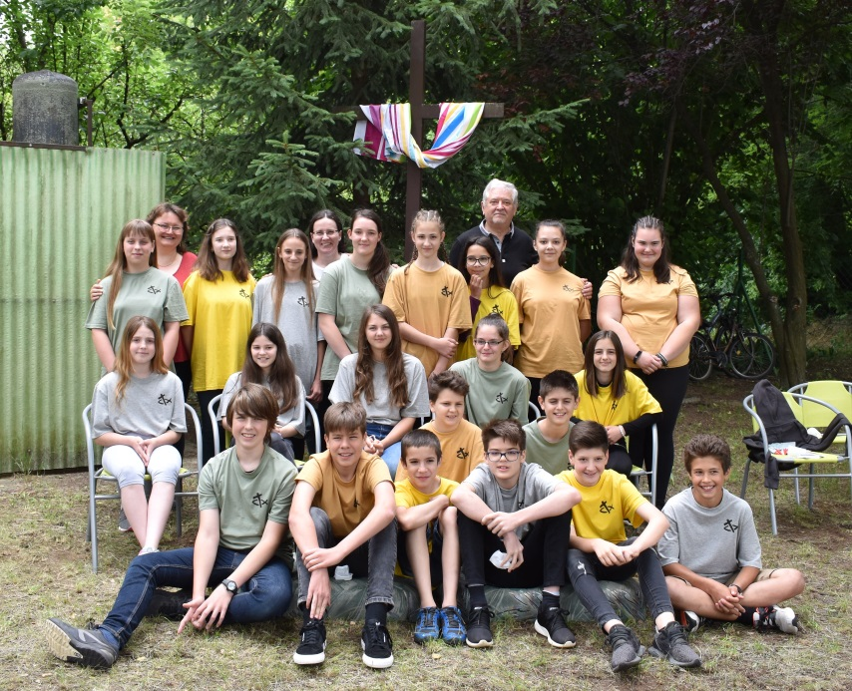
Minden évben a hatodik évfolyamon tanuló gyermekeket hívjuk és várjuk konfirmációi oktatásra, melynek során mélyebben megismerkednek az Evangélikus Egyház alapvető tanításával. Elmélyülhetnek az Apostoli Hitvallás, a Tízparancsolat és a Miatyánk megismerésében. A konfirmációi vizsga után pedig részesülhetnek az úrvacsorában és ezzel együtt a gyülekezet felnőtt tagjává válnak.
A konfirmációi felkészülés jó lehetőséget ad a más iskolákba járó evangélikus gyerekekkel való találkozásra, megismerkedésre, közösségépítésre.

Slide 12
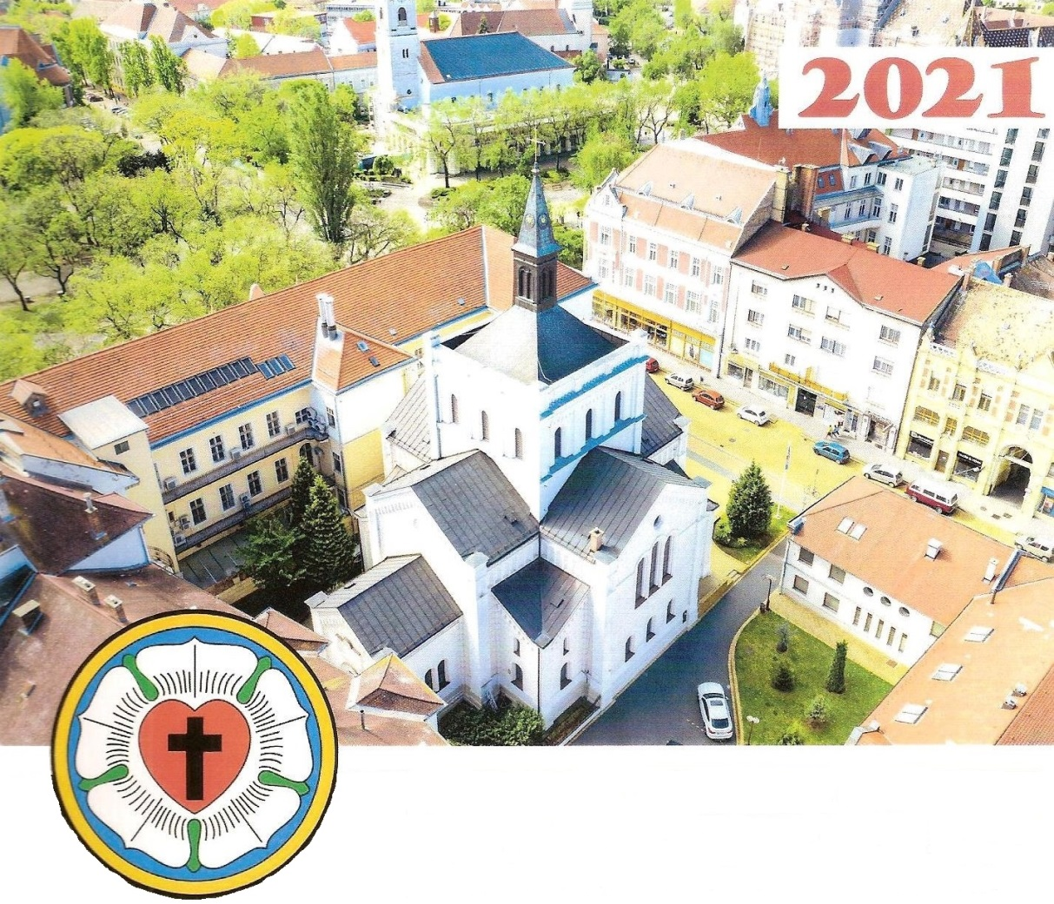
Köszönöm megtisztelő figyelmüket!
Erős vár a mi Istenünk!
Lázár Anikó hitoktató
06 20 620 1916
aniko.lazar975@gmail.com

